Slide 1


Matplotlib·Seaborn
데이터 시각화
미니 프로젝트 - 질문하고 그래프로 답하기
Day 10
한양대학교 ERICA | 최지원
Notes:
안녕하세요. Matplotlib·Seaborn 데이터 시각화 마지막 시간입니다. 지난 시간에는 히트맵과 여러 칸 그래프로 여러 변수를 한 장에 담아 봤습니다. 이번 시간에는 그동안 배운 걸 모아서, 질문을 세우고 그래프로 답하는 미니 프로젝트를 해 보겠습니다.

Slide 2

이번 시간 흐름
한양대학교 ERICA
도입
본론
정리
Matplotlib·Seaborn · 최지원
Day 10
01
차트 선택 기준
비교·분포·관계·추이·구성
학습 목표
02
분석 질문과 데이터 준비
무엇을 무엇과, 필터·groupby
질문 유형으로
그래프 고르기
질문마다 표를 만들고
그래프로 답하기
요약 그림을 저장하고
점검하기
03
요약 그림
subplots, savefig
04
그래프 점검 목록
저장 전 다섯 가지
© 한양대학교 ERICA · Matplotlib·Seaborn 데이터 시각화
2
Notes:
지금까지는 그래프를 함수별로 하나씩 배웠는데요. 이번에는 어떤 질문에 어떤 그래프를 쓰는지로 다시 묶어 보겠습니다. 그다음 카페 데이터와 학생 데이터로 질문 세 개를 세우고, 표를 만들고, 그래프 세 개를 한 장에 모아서 저장해 보구요. 마지막으로 점검 목록으로 그래프를 한 번 더 고쳐 보겠습니다.
이번 시간은 새로운 함수를 배우는 시간이 아니라, 배운 걸 어떤 순서로 쓰는지 보는 시간입니다.

Slide 3
차트 선택 기준
한양대학교 ERICA
도입
본론
정리
Matplotlib·Seaborn · 최지원
Day 10
01
PART 01
질문의 종류가 그래프의 종류를 정한다
© 한양대학교 ERICA · Matplotlib·Seaborn 데이터 시각화
3
Notes:
먼저 그래프를 고르는 기준부터 보겠습니다. 결론부터 말씀드리면 질문의 종류가 그래프의 종류를 정합니다.

Slide 4
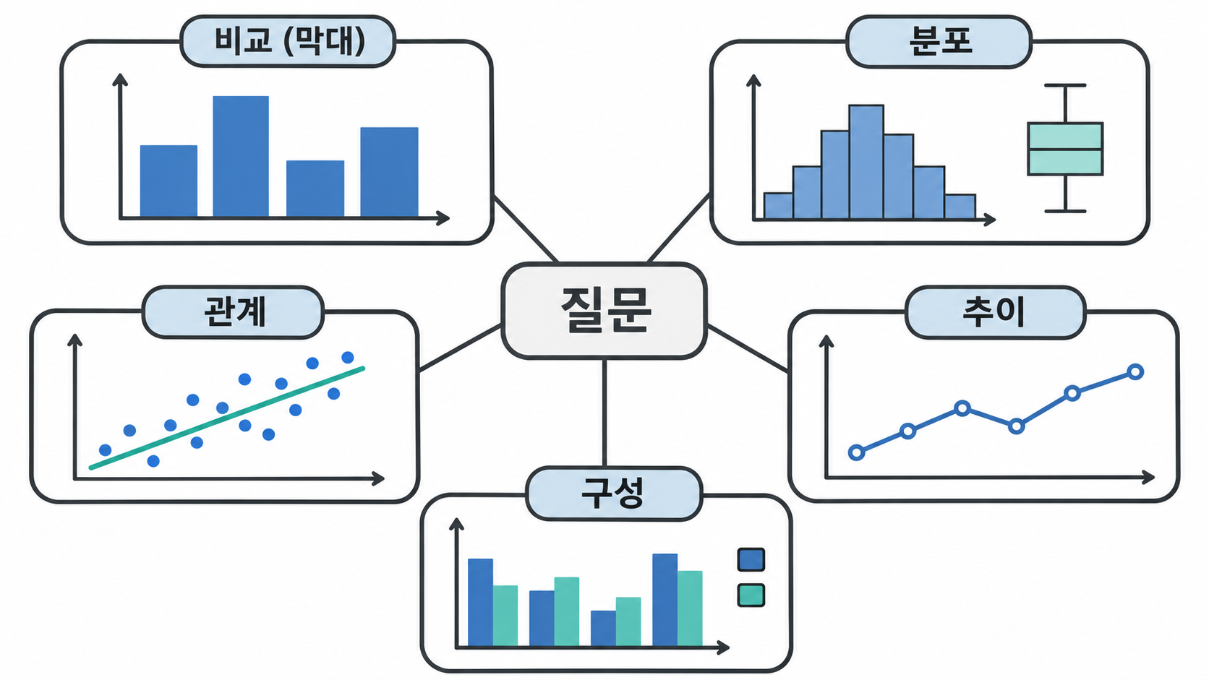
질문에서 그래프로
한양대학교 ERICA
도입
본론
정리
Matplotlib·Seaborn · 최지원
Day 10
고르는 순서
묻는 말을 먼저 적음
다섯 갈래에서 유형을 고름
유형에 맞는 그래프를 고름
질문 하나에 그래프 하나
© 한양대학교 ERICA · Matplotlib·Seaborn 데이터 시각화
4
Notes:
그래프를 만들 때 그래프 종류부터 고르면 될까요? 그렇지 않습니다. 내가 뭘 알고 싶은지, 질문을 먼저 적고 그다음에 그래프를 고르는 건데요.
질문은 크게 다섯 갈래로 나눌 수 있습니다. 어느 쪽이 더 큰지 묻는 비교, 값이 어떻게 퍼져 있는지 묻는 분포, 두 값이 같이 움직이는지 묻는 관계, 시간에 따라 어떻게 변하는지 묻는 추이, 그리고 전체가 무엇으로 나뉘는지 묻는 구성입니다.
이렇게 질문 유형을 먼저 정하면 그래프는 자연스럽게 따라옵니다.

Slide 5

질문 유형별 그래프
한양대학교 ERICA
도입
본론
정리
Matplotlib·Seaborn · 최지원
Day 10
비교: bar·countplot·barplot·pointplot
분포: hist·histplot·boxplot·violinplot
관계: scatter·regplot·heatmap·pairplot
추이: plot·lineplot·rolling
구성: countplot(hue)·histplot(stack)
함께 쓰기
두 범주는 피벗 heatmap
집단별 칸은 col=
한 장은 subplots
© 한양대학교 ERICA · Matplotlib·Seaborn 데이터 시각화
5
Notes:
지금까지 배운 함수들을 다섯 갈래에 넣어 보면 이렇습니다.
비교는 막대그래프, countplot, barplot, pointplot이구요. 분포는 히스토그램, 박스플롯, 바이올린 플롯입니다. 관계는 산점도, 회귀선, 상관 히트맵, pairplot이고, 추이는 선 그래프와 이동평균입니다. 구성은 hue로 나눈 countplot이나 쌓아 올린 히스토그램을 쓰시면 됩니다.
그리고 두 범주가 만나는 칸의 값은 피벗 히트맵으로, 같은 그래프를 집단별로 나누려면 col로, 여러 그래프를 한 장에 놓으려면 subplots로 그리시면 됩니다.

Slide 6
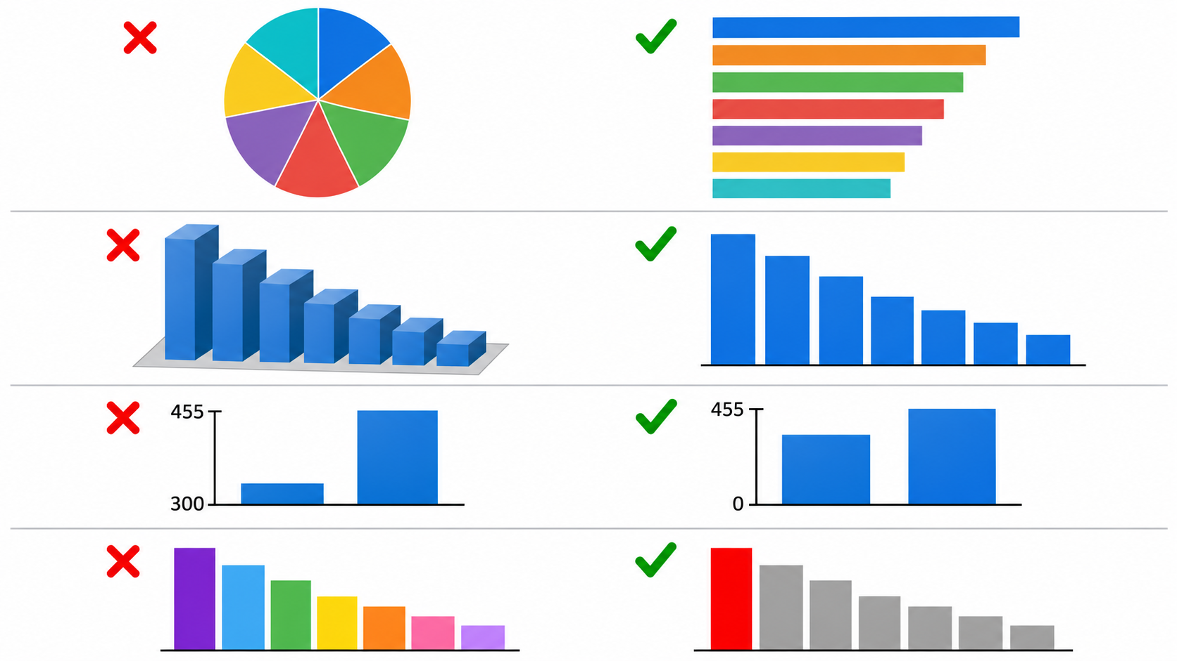
피하면 좋은 선택
한양대학교 ERICA
도입
본론
정리
Matplotlib·Seaborn · 최지원
Day 10
왼쪽 대신 오른쪽
조각 많은 파이 → 정렬한 막대
3D 효과 → 평면 그래프
자른 막대 → y축 0부터
뜻 없는 색 → 강조 하나 + 회색
길이와 위치로 읽히게 그림
© 한양대학교 ERICA · Matplotlib·Seaborn 데이터 시각화
6
Notes:
반대로 피하면 좋은 선택도 네 가지 보겠습니다.
조각이 많은 파이 차트는 각도랑 넓이를 비교하기가 어렵습니다. 이럴 땐 정렬한 막대그래프가 훨씬 읽기 쉽구요. 3D 효과는 앞에 있는 막대가 커 보이고 뒤에 있는 막대는 가려집니다.
그리고 막대그래프의 y축이 0부터 시작하지 않으면 차이가 실제보다 부풀려 보입니다. 막대는 길이로 읽으니까 꼭 0부터 시작해야 하죠. 마지막으로 의미 없이 색을 여러 개 쓰면 보는 사람이 색마다 뜻을 찾으려고 하게 되는데요. 강조할 것 하나만 색을 주고 나머지는 회색으로 두시면 됩니다.

Slide 7
분석 질문과 데이터 준비
한양대학교 ERICA
도입
본론
정리
Matplotlib·Seaborn · 최지원
Day 10
02
PART 02
좋은 질문은 무엇을 무엇과 비교하는가로 끝난다
© 한양대학교 ERICA · Matplotlib·Seaborn 데이터 시각화
7
Notes:
그래프를 고르기 전에 먼저 질문부터 정해 보겠습니다. 좋은 질문은 무엇을 무엇과 비교하는지가 분명한 질문인데요.

Slide 8
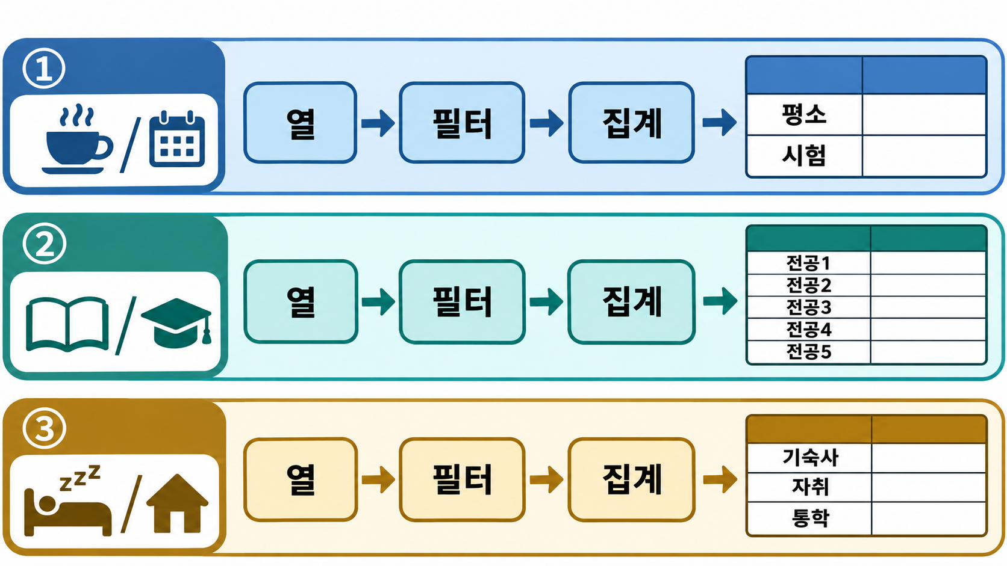
질문 세 개와 표
한양대학교 ERICA
도입
본론
정리
Matplotlib·Seaborn · 최지원
Day 10
질문 세 개
① 시험 주간 손님: 비교
② 전공별 공부-점수: 관계
③ 주거별 수면 시간: 분포
열 → 필터 → 집계
© 한양대학교 ERICA · Matplotlib·Seaborn 데이터 시각화
8
Notes:
카페 데이터와 학생 데이터로 질문을 세 개 세웠습니다.
첫 번째, 시험 주간에 카페 손님은 얼마나 늘까? 이건 비교 질문입니다. 두 번째, 공부 시간과 점수의 관계는 전공마다 다를까? 이건 관계 질문이구요. 세 번째, 주거 형태에 따라 수면 시간이 다를까? 이건 분포 질문입니다.
그리고 질문마다 필요한 열을 고르고, 필터를 걸고, 집계해서 표를 먼저 만듭니다. 그래프를 그리기 전에 답을 숫자로 먼저 확인해 보는 거죠.

Slide 9
질문 ①의 표
한양대학교 ERICA
도입
본론
정리
Matplotlib·Seaborn · 최지원
Day 10
비교 기준
semester_days = cafe[
(cafe['period'].isin(
['1학기', '2학기']))
& (cafe['customers'] > 0)]
customers_by_exam = (
semester_days.groupby('exam_week')
['customers'].mean().round(2))
같은 학기 중 시험 없는 영업일
휴무일 0명은 뺌
평소 340.24명, 시험 455.07명
배율 1.34
비교 기준이 필터를 정함
© 한양대학교 ERICA · Matplotlib·Seaborn 데이터 시각화
9
Notes:
첫 번째 질문은 시험 주간을 무엇과 비교할까요? 1년 전체랑 비교하면 손님이 적은 방학 날까지 섞여서 차이가 실제보다 커 보입니다. 그래서 같은 학기 안에서, 시험이 없는 날과 비교합니다.
그리고 휴무일처럼 손님이 0명인 날은 문을 닫은 날이니까 빼 줘야겠죠? 그래서 코드 보시면 학기 중이면서 손님이 0보다 많은 날만 골랐습니다. 이렇게 뭘 비교할지가 필터를 정해 주는 겁니다.
그다음 시험 주간 여부로 묶어서 평균을 내 보면, 평소에는 340명, 시험 주간에는 455명 정도로 약 1.34배가 나옵니다.

Slide 10
질문 ②의 표
한양대학교 ERICA
도입
본론
정리
Matplotlib·Seaborn · 최지원
Day 10
결과
corr_by_major = {}
for major in major_order:
part = students[
students['major'] == major]
corr_by_major[major] = round(
part['study_hours'].corr(
part['exam_score']), 2)
corr_by_major = pd.Series(corr_by_major)
② 공학 0.83, 예체능 0.18
② 자연과학 0.50, 인문 0.49
③ 표는 groupby에 agg로
거의 같은 값은 순위를 매기지 않음
© 한양대학교 ERICA · Matplotlib·Seaborn 데이터 시각화
10
Notes:
두 번째 질문은 전공마다 데이터를 골라서 상관계수를 구해야 하는데요. 코드 보시면 for문으로 전공을 하나씩 돌면서 상관계수를 사전에 담고, 마지막에 pd.Series로 바꿔 줬습니다.
결과를 보면 공학이 0.83으로 가장 높고 예체능이 0.18로 가장 낮습니다. 자연과학과 인문은 0.50, 0.49로 거의 같아서 순위를 매기지 않구요.
세 번째 질문은 groupby에 agg를 써서 응답 수, 평균, 중앙값을 한 번에 구합니다. 다른지를 묻는 분포 질문이라 평균 하나로는 답하기 어렵거든요. 구해 보면 주거 형태별 평균 차이가 0.2시간 정도밖에 안 납니다.

Slide 11
요약 그림
한양대학교 ERICA
도입
본론
정리
Matplotlib·Seaborn · 최지원
Day 10
03
PART 03
질문 하나에 그래프 하나, 세 개를 한 장에 모아 저장한다
© 한양대학교 ERICA · Matplotlib·Seaborn 데이터 시각화
11
Notes:
표를 만들었으면 이제 질문마다 맞는 그래프를 고르고, 제목에 답을 써 보겠습니다.

Slide 12
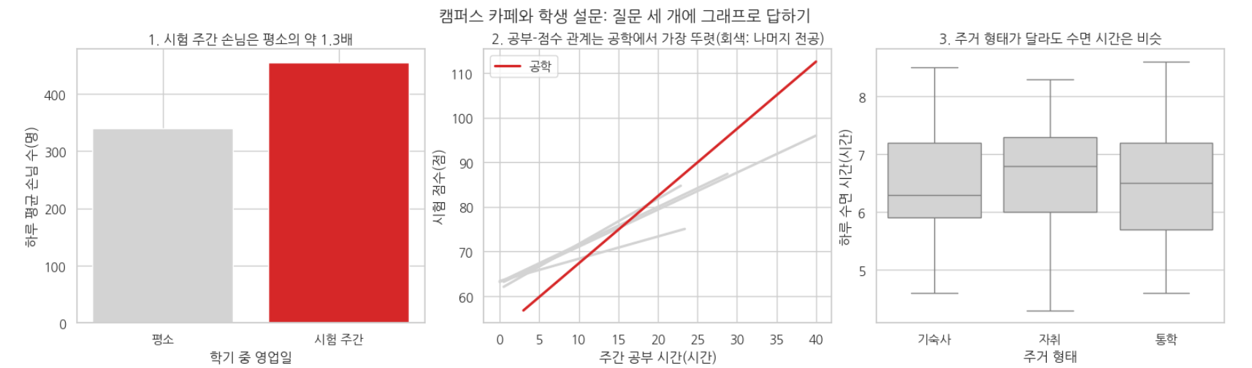
세 그래프를 한 장에
한양대학교 ERICA
도입
본론
정리
Matplotlib·Seaborn · 최지원
Day 10
질문과 그래프
① ax.bar: 시험 주간만 강조색
② regplot 다섯 개: 공학만 강조
③ boxplot: 같은 회색 세 상자
제목에는 질문이 아니라 답
비슷하다도 답
© 한양대학교 ERICA · Matplotlib·Seaborn 데이터 시각화
12
Notes:
완성된 요약 그림입니다. 왼쪽은 막대 두 개를 그리고 시험 주간만 빨간색으로 강조했습니다. 가운데는 전공별 회귀선 다섯 개를 한 칸에 그리고 공학만 빨갛게 했구요. 오른쪽은 주거 형태별 수면 시간을 같은 회색 상자 세 개로 그렸습니다.
제목도 보시면 질문이 아니라 답을 썼죠? '시험 주간 손님은 평소의 약 1.3배'처럼요. 제목만 읽어도 결론을 알 수 있게 쓰는 겁니다.
그럼 세 번째처럼 차이가 별로 없으면 그래프를 버려야 할까요? 그렇지 않습니다. 비슷하다는 것도 답이에요. 다만 강조할 게 없으니까 강조색 없이 같은 회색으로 그려 줍니다.

Slide 13
1×3 요약 그림 코드
한양대학교 ERICA
도입
본론
정리
Matplotlib·Seaborn · 최지원
Day 10
섞어 그리기
fig, axes = plt.subplots(
1, 3, figsize=(15, 4.5),
layout='constrained')
axes[0].bar(['평소', '시험 주간'],
customers_by_exam.values,
color=['lightgray', '#d62728'])
sns.boxplot(data=students, x='housing',
y='sleep_hours',
color='lightgray', ax=axes[2])
fig.savefig('output/summary.png',
dpi=200, bbox_inches='tight')
Matplotlib: axes[i]의 메서드
Seaborn: ax=axes[i]
칸에는 axes 수준 함수만
저장은 show 앞에
가운데 칸은 regplot, scatter=False
© 한양대학교 ERICA · Matplotlib·Seaborn 데이터 시각화
13
Notes:
코드로 보시면 subplots로 1행 3열 칸을 만들고요. 맵플롯립은 axes[0].bar처럼 칸을 골라서 그리고, Seaborn은 ax=axes[2]처럼 칸을 넘겨서 그립니다. 이렇게 한 장 안에서 두 라이브러리를 섞어서 쓸 수 있는 거죠.
가운데 칸은 lmplot이 칸을 스스로 만드는 함수라서 쓸 수가 없는데요. 그래서 칸 하나에 그리는 regplot을 쓰고, scatter=False로 점을 끄고 선만 그렸습니다.
마지막으로 fig.savefig로 저장하는데, 저장은 꼭 show 앞에서 해 주셔야 합니다.

Slide 14
그래프 점검 목록
한양대학교 ERICA
도입
본론
정리
Matplotlib·Seaborn · 최지원
Day 10
04
PART 04
제목이 결론을, 축이 단위를 말하면 완성이다
© 한양대학교 ERICA · Matplotlib·Seaborn 데이터 시각화
14
Notes:
그래프를 저장하거나 다른 사람에게 보여 주기 전에, 한 번 더 점검할 게 있습니다.

Slide 15
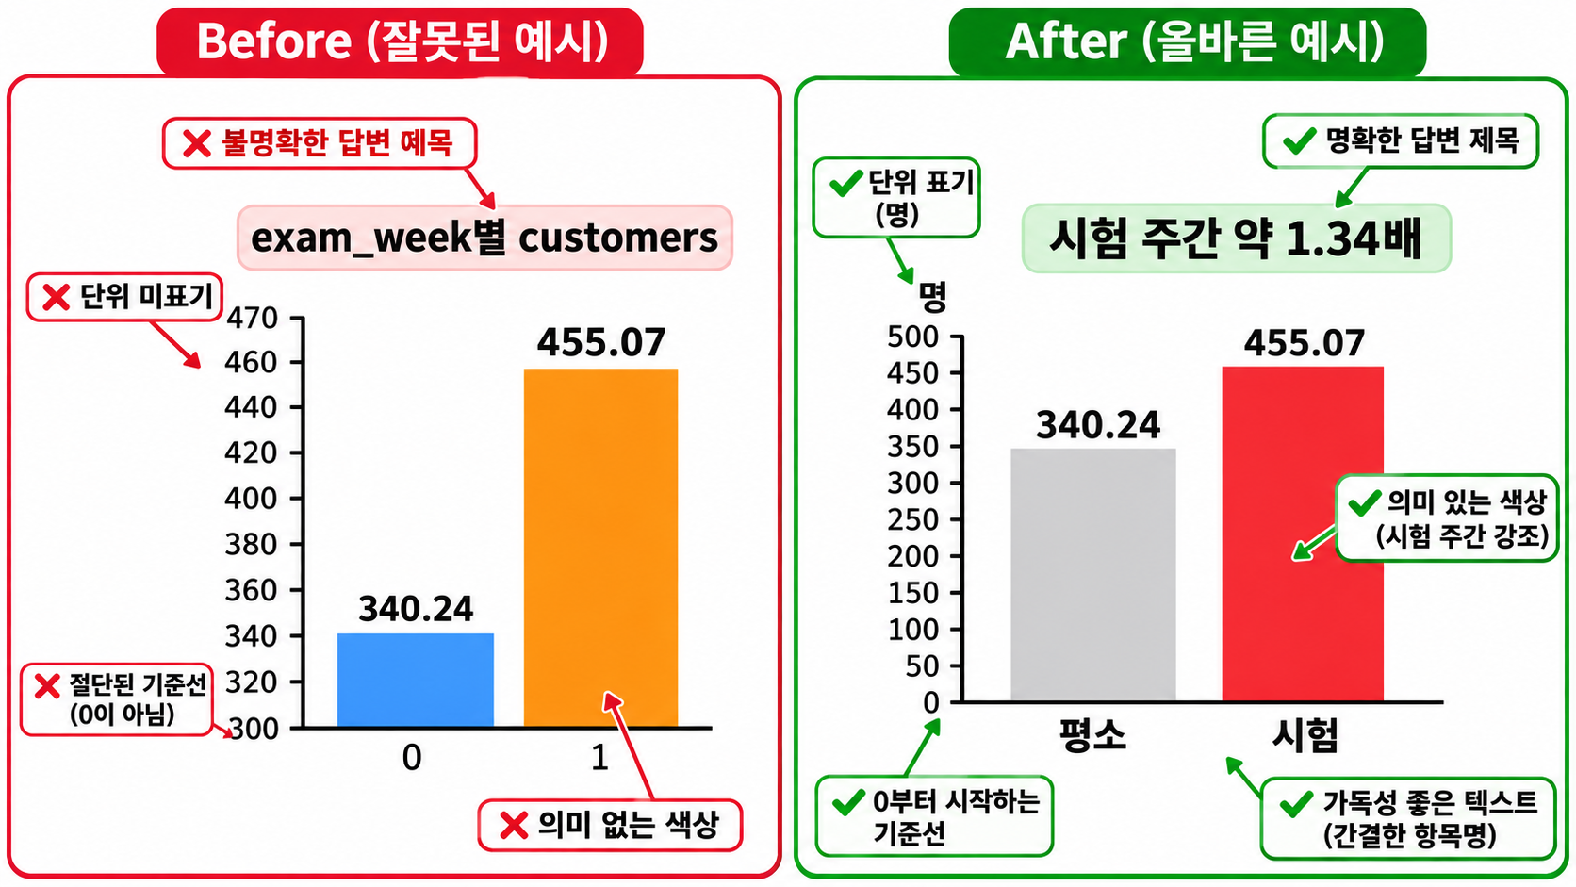
고치기 전과 후
한양대학교 ERICA
도입
본론
정리
Matplotlib·Seaborn · 최지원
Day 10
왼쪽의 문제
제목이 결론을 말하지 않음
축에 이름·단위가 없음
y축이 300부터 시작
파랑·주황에 뜻이 없음
같은 숫자도 축과 색에 따라 다르게 읽힘
© 한양대학교 ERICA · Matplotlib·Seaborn 데이터 시각화
15
Notes:
왼쪽 그래프는 숫자는 맞는 그래프인데요. 뭐가 문제일까요?
제목이 exam_week별 customers라서 결론을 말해 주지 않습니다. x축은 0과 1이라서 뭘 뜻하는지 알 수가 없고, 축 이름이랑 단위도 없죠. 그리고 y축이 300부터 시작합니다. 파랑, 주황 색에도 특별한 뜻이 없구요.
특히 y축을 300부터 그리면 1.34배 차이가 4배 가까이 나는 것처럼 보입니다. 이렇게 숫자가 맞아도 그래프는 틀리게 읽힐 수 있는 거죠. 오른쪽이 이걸 고친 그래프입니다.

Slide 16
점검 다섯 가지
한양대학교 ERICA
도입
본론
정리
Matplotlib·Seaborn · 최지원
Day 10
제목 = 결론: set_title에 답 문장
축 이름과 단위: set_xlabel·set_ylabel
막대는 0부터: set_ylim 줄 지우기
색에 뜻이 있고 범례가 있음
한글·마이너스 정상: 설정 셀 다시 실행
핵심
저장·공유 전에
다섯 가지를 한 번 더
© 한양대학교 ERICA · Matplotlib·Seaborn 데이터 시각화
16
Notes:
그래서 그래프를 저장하거나 공유하기 전에 다섯 가지를 확인합니다.
첫째, 제목만 읽어도 답을 알 수 있는지. 둘째, 축마다 이름과 단위가 있는지. 0과 1 대신 뜻이 있는 글자를 써 주시구요. 셋째, 막대그래프의 y축이 0부터 시작하는지. 넷째, 색마다 뜻이 있고 그 뜻을 범례나 제목으로 알 수 있는지. 다섯째, 한글이 네모로 깨지거나 마이너스 기호가 깨지지 않았는지입니다.
제목이 결론을 말하고 축이 단위를 말해 주면 거의 완성이라고 보시면 됩니다.

Slide 17
실습: 질문에 답하기
한양대학교 ERICA
도입
본론
정리
Matplotlib·Seaborn · 최지원
Day 10
05
PART 05
표, 그래프, 요약 그림, 점검 순서로 이어서 만든다
실습 환경에서 진행하겠습니다.
© 한양대학교 ERICA · Matplotlib·Seaborn 데이터 시각화
17
Notes:
그럼 실습 환경으로 넘어가서 실습 1부터 같이 해 보겠습니다.
[화면 전환: 실습 1]

Slide 18


이번 시간 정리
한양대학교 ERICA
도입
본론
정리
Matplotlib·Seaborn · 최지원
Day 10
질문 유형이 그래프를 정함
NEXT STEP
내 데이터로 해 보기
질문마다 표를 만들고, 제목에 답을 씀
내 CSV 하나로 질문 하나
표 → 그래프 → 제목에 답
→ 점검 → 저장
저장·공유 전에 점검 다섯 가지
© 한양대학교 ERICA · Matplotlib·Seaborn 데이터 시각화
18
Notes:
[화면 전환: 슬라이드로 복귀]
실습 수고하셨습니다. 정리해 보겠습니다. 질문을 먼저 정하고, 표를 만들고, 질문에 맞는 그래프를 골라서, 제목에 답을 씁니다. 그리고 저장하기 전에 점검 다섯 가지를 확인합니다.
지금까지 pandas로 표를 만들고, 맵플롯립으로 그래프를 그리고 다듬고, Seaborn으로 분포, 비교, 관계, 여러 변수를 그려 봤습니다. 그리고 이번 시간에 그걸 하나의 흐름으로 이어 봤구요.
그래프는 결국 질문에 답하는 그림입니다. 그리기 전에 두 가지만 물어보세요. 무엇을 무엇과 비교하는지, 그리고 답을 제목 한 줄로 쓸 수 있는지. 여러분의 데이터로 질문 하나부터 바로 해 보시길 바랍니다.

Slide 19
감사합니다
Q&A · 질문은 자유롭게 해 주세요
Notes:
마지막 시간까지 함께해 주셔서 감사합니다.

